Slide 1
Проектная исследовательская работа «Шифр RSA»
Александр Кудрявцев

Slide 2
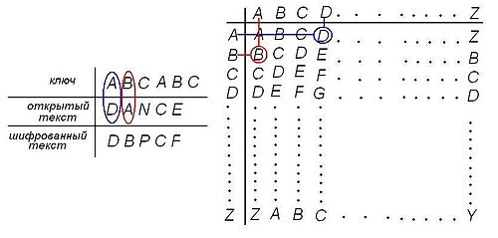
Криптография

Slide 3
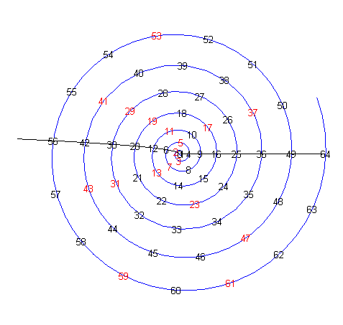
Теория чисел

Slide 4
Часть 1. Математическая теория и принцип шифрования

Slide 5

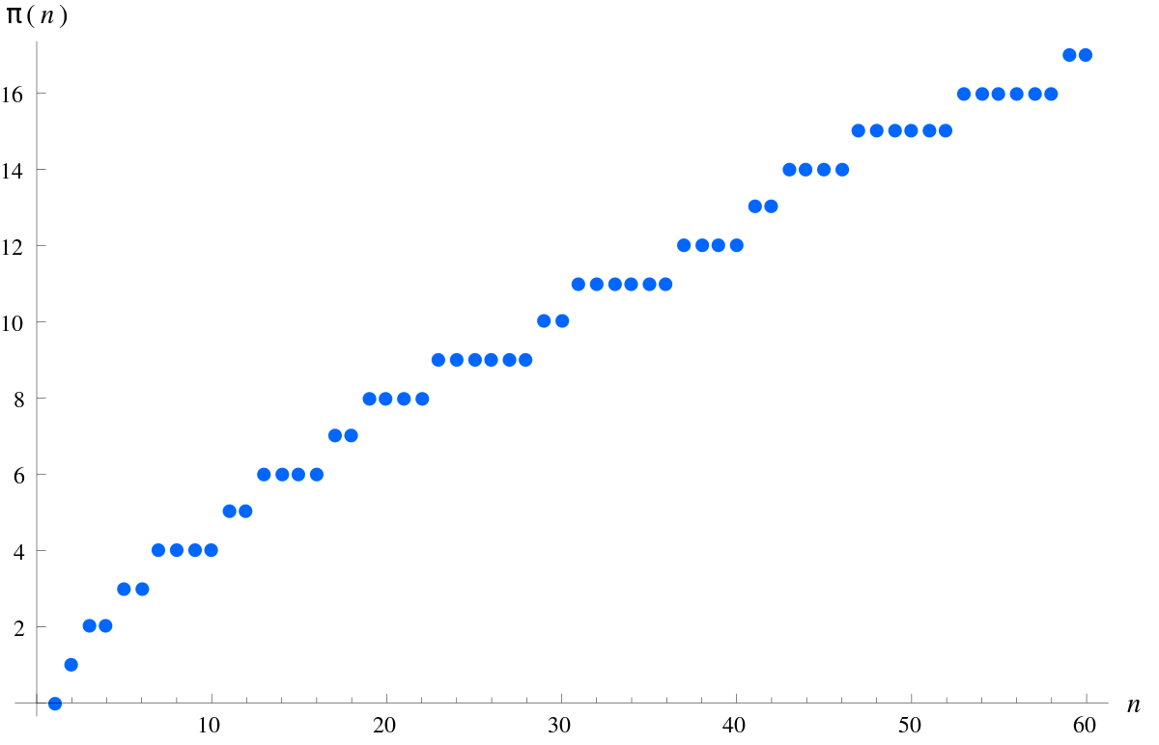
Простые числа

Slide 6


Составные числа
(основная теорема арифметики)
(пример канонического разложение)

Slide 7



Взаимно простые числа
(определения)

Slide 8




Однонаправленные функции
Остаток от деления r (%):
Однаправленные функции:

Slide 9
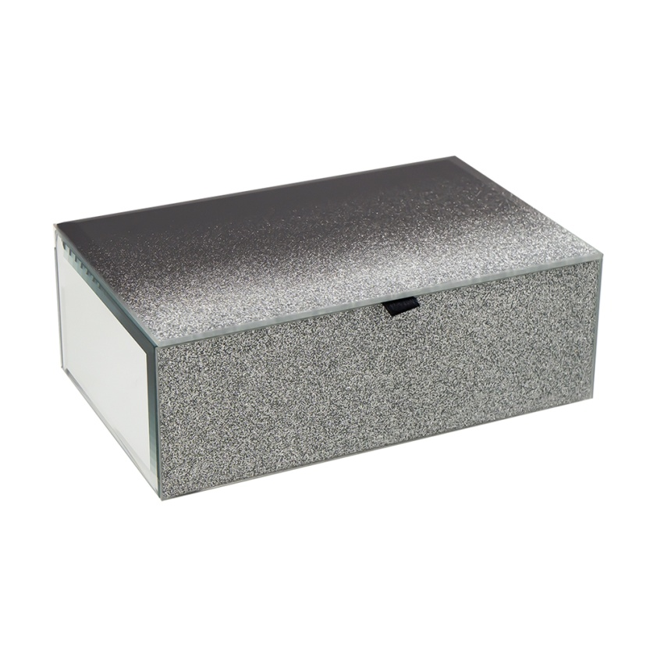
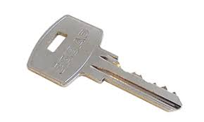
Суть ассиметричных шифров

Slide 10


1 этап: Создание ключей
1. Генерируем два простых числа p, q
2. Вычисляем их модуль
3. Вычисляем функцию Эйлера

Slide 11
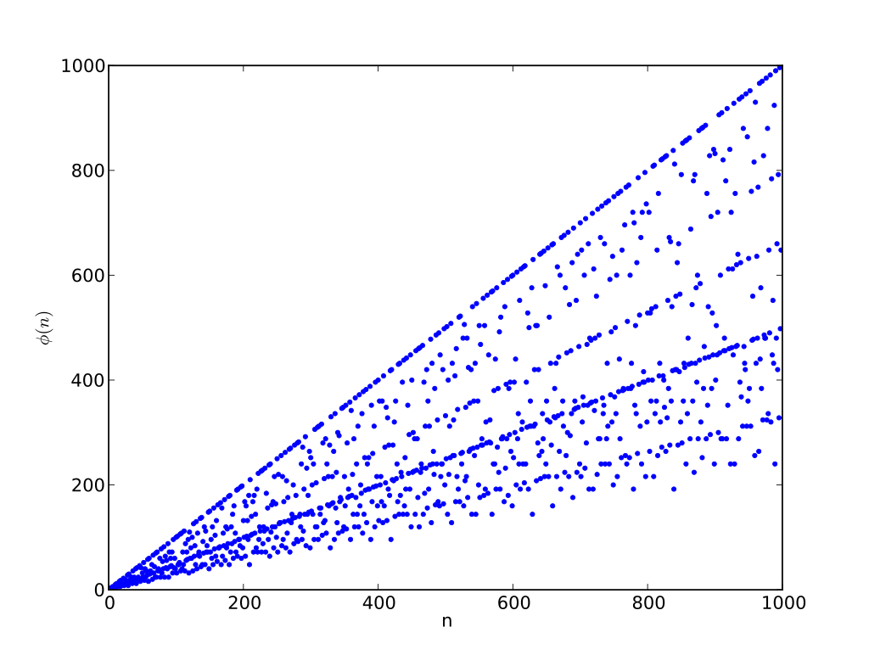
(Или используем соответствующий график)

Slide 12



Создаем открытый и приватный ключ
4. Вычисляем открытую экспоненту
Простое число
Меньше
Взаимно простое с
5. Пара и есть открытый ключ
6. Вычисляем обратное - число
7. Пара и есть закрытый ключ

Slide 13


2. Шифрование и дешифрование
Шифрование числа
Дешифрование числа

Slide 14
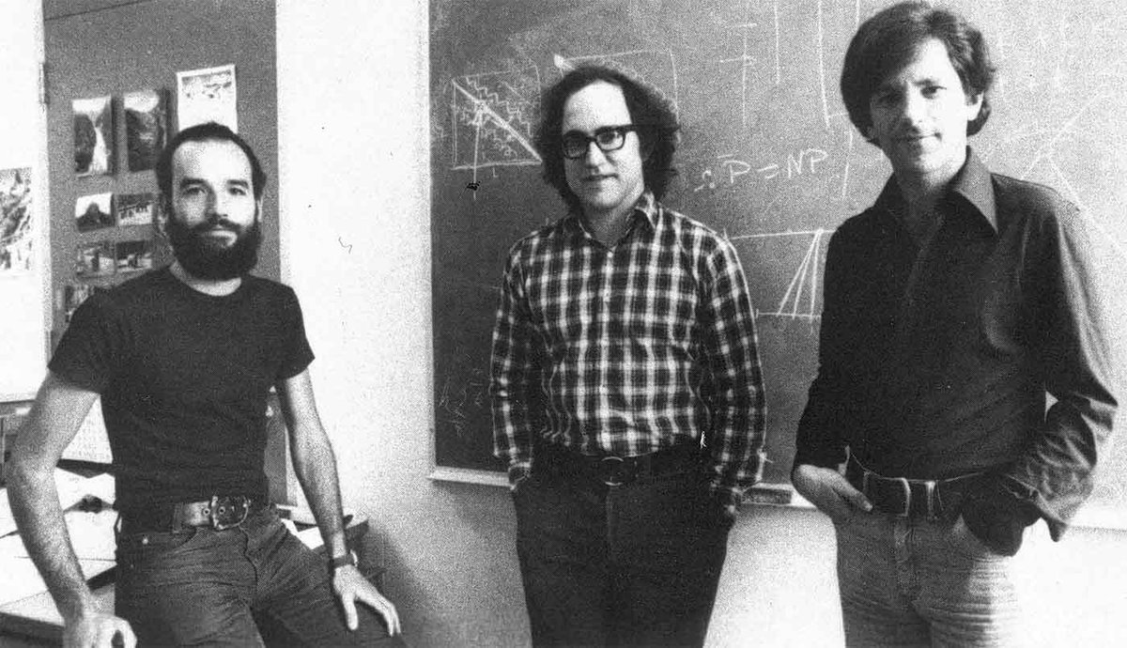
Создатели RSA (Ади Шамир, Рональд Ривест, Леонард Адлеман)

Slide 15
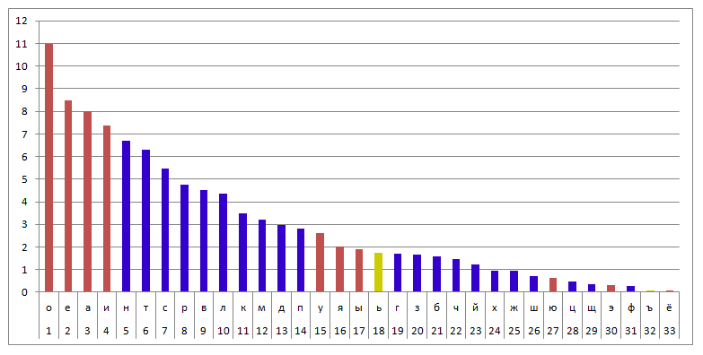
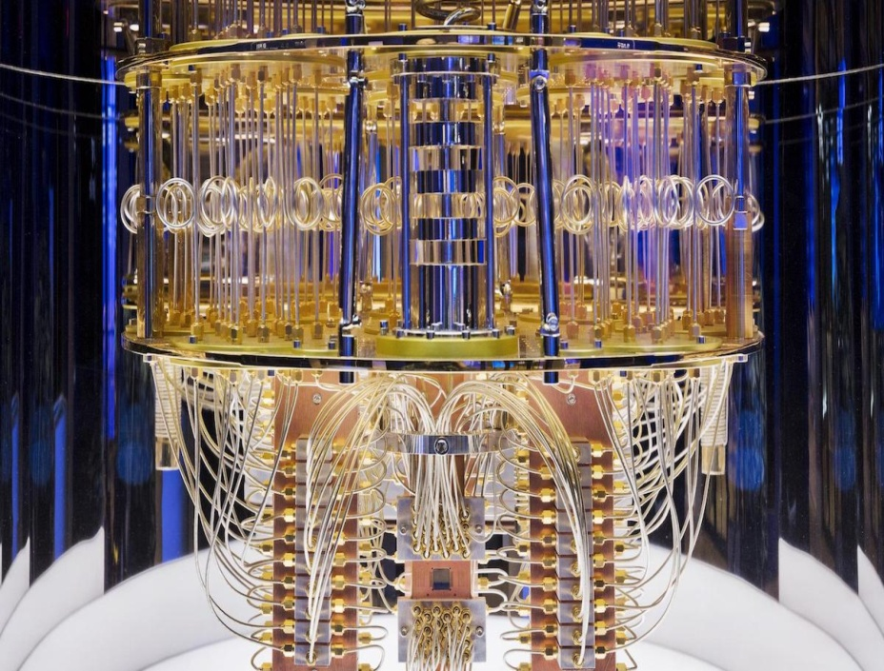
Проблема RSA
Частотный анализ
Квантовые компьютера
Используется, когда нужно взломать часто информации
Квантовые компьютеры, в теории, способны ускорить процесс разложения числа

Slide 16
Часть 2. Программа

Slide 17
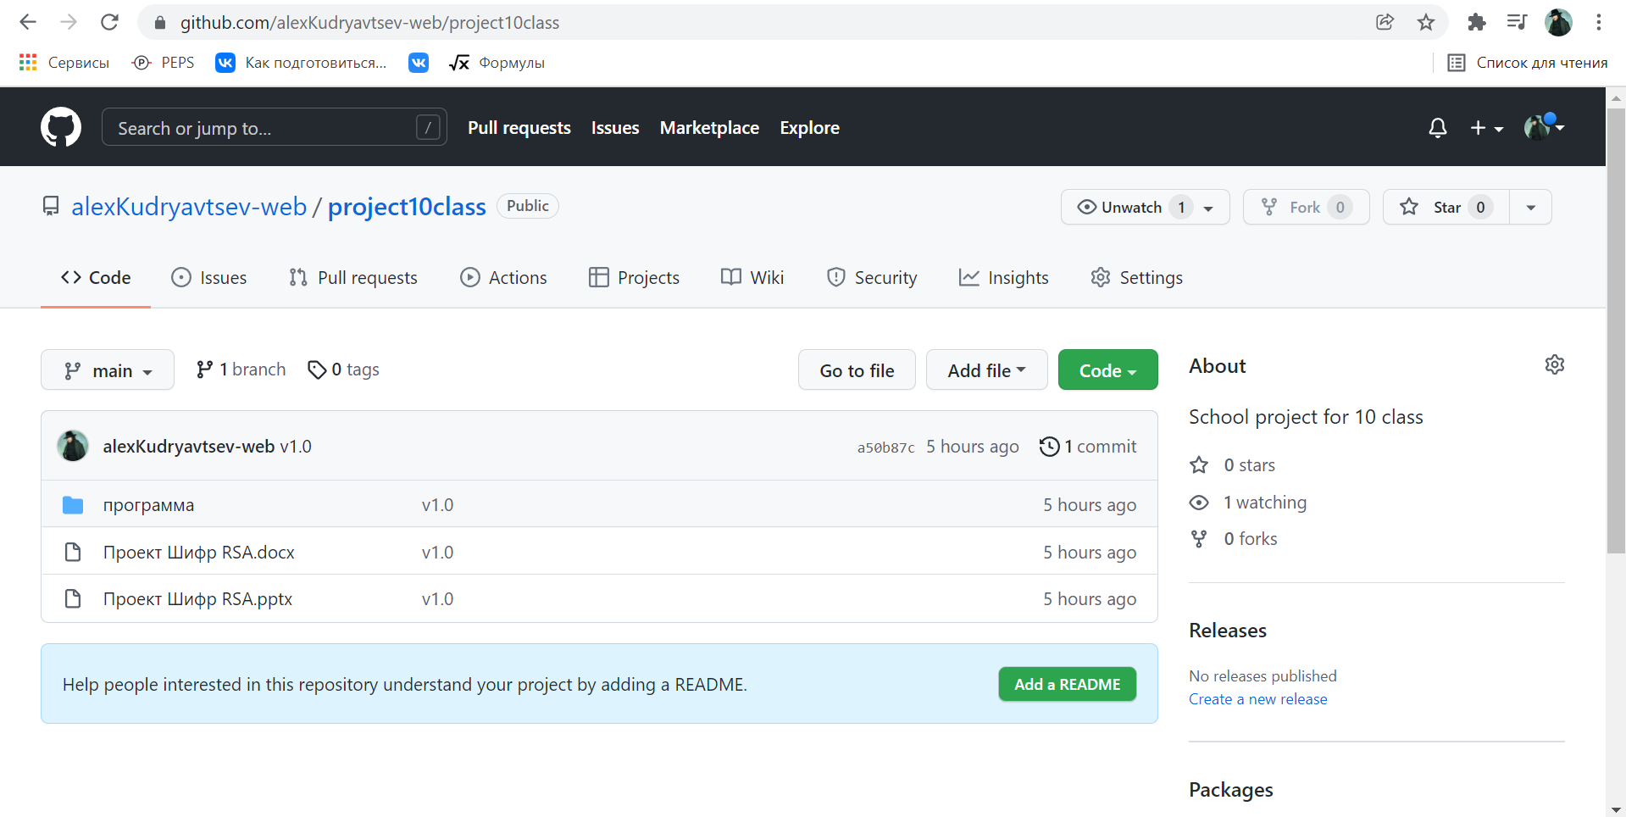
Страница проекта

Slide 18
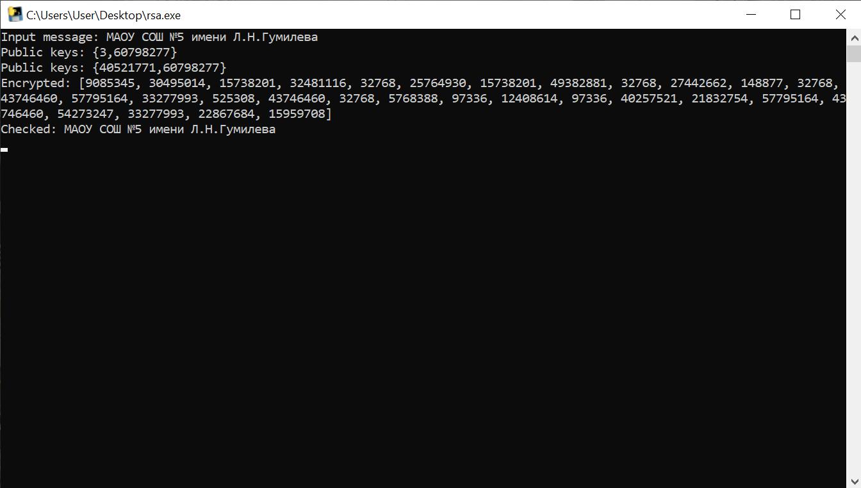
Пример работы

Slide 19
Заключение

Slide 20
Ссылки
В основу проекта легла 1 и 6 открытые лекция курса «Защита информации» МФТИ:
https://www.youtube.com/watch?v=oogljMO_5wo&list=PL2jwxGybEFiuQVQtrLPaH7GNB8ak29634&index=1
https://www.youtube.com/watch?v=aupLf4aBjzE&list=PL2jwxGybEFiuQVQtrLPaH7GNB8ak29634&index=6
Программа:
https://github.com/alexKudryavtsev-web/project10class
Методичка по теории чисел:
https://4ege.ru/matematika/56198-teoriya-chisel.html

